Slide 1
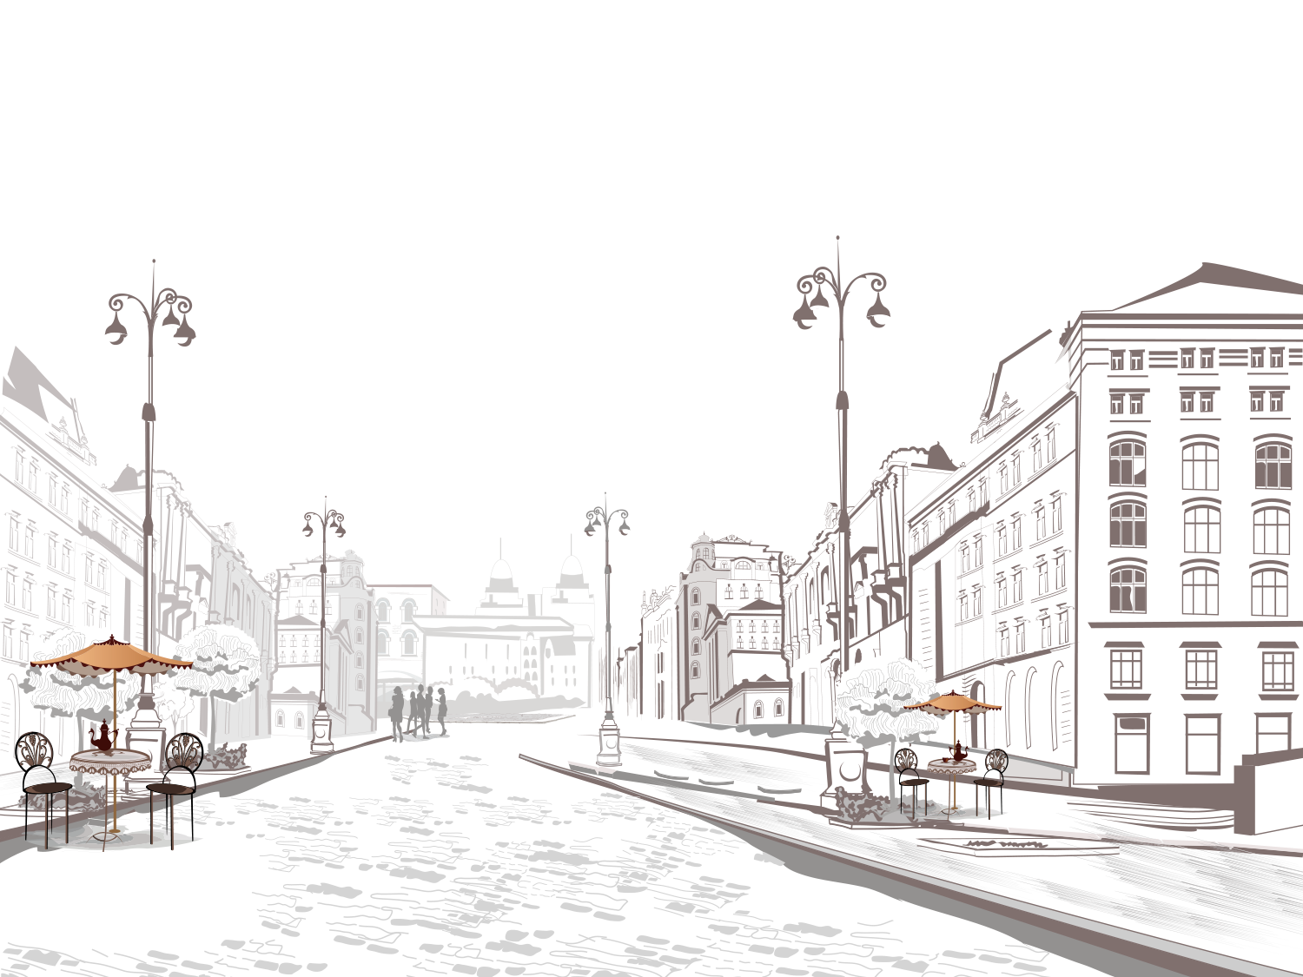
«Ментальная карта как метод речевого и познавательного развития детей дошкольного возраста»

Slide 2
Ментальная карта в переводе с английского языка(MindMaps) трактуется как «карта ума, мысли», «карта памяти», «мыслительная карта», «интеллект-карта», «карта знаний», и представляет собой графический способ (метод) визуализации и структурирования информации.

Slide 3
Ментальная карта - это наглядно-­графическая древовидная схема, в центре которой в виде названия, символа или рисунка размещается главная идея (тема) карты и отходящие от нее линии (ветви), соответствующие определенному фрагменту главной идеи (темы), отражающие содержание темы.

Slide 4
Автором метода является британский психолог Тони Бьюзен. Будучи студентом, он обратил внимание, что традиционные методы запоминания и конспектирования малоэффективны. Они требуют много времени усилий, скучны и монотонны, к тому же не приносят желаемых результатов. В 1974 году он опубликовал книгу «Работай головой», где описал метод ментальных карт MindMaps.

Slide 5
Общие требования к составлению любой интеллект - карты
Лист бумаги предпочтительно располагать горизонтально: так отводится больше места под рисунок, что позволит расширить и модернизировать его.
В центре пишется (иллюстрируется) и обводится главная идея (цель, предмет, название новой темы).
Из «главной идеи» с помощью разноцветного выделения выводятся линии (ветви), каждая из которых соответствует определенному фрагменту рассматриваемой темы. Каждая главная ветвь имеет свой цвет.
Каждое ответвление обозначается ключевым словом или фразой.
Ветви детализируются, добавляются символы, иллюстрации.

Slide 8
Преимущества применения интеллект-карт

Slide 9
Использование интеллект карт
1-е направление | 2-е направление | 3-е направление
Сбор материала о предмете или объекте. Создание интеллект – карты в ходе обсуждения предмета или темы. Работа проводится, как индивидуально, так и фронтально. | Закрепление и обобщение материала. Создание обобщенной интеллект - карты может являться итоговой работой по изученным темам. Работа проводится, как индивидуально, так и фронтально. | Составление и распространение предложений и рассказов по интеллект-карте. Данная работа выполняется на подгрупповых занятиях по развитию связной речи.

